Slide 1
软件二进制动态追踪技术
原理、方法、工具、效果展示
面向开发、测试、现场维护人员
夏之春 产品技术架构
2016-08

Slide 2
目录
原理
ELF，debuginfo，编译器， kernel/user space，开源/闭源
CPU 性能计数器、计时精度、软件调试
方法+工具
常用：gdb、valgrind、nm、objdump, objcopy, readelf, LD_DEBUG
测试：unixbench, htop, qperf, iperf, netperf、**trace
推荐1：**perf（基于perf-event）+Flamegraph（火焰图）
推荐2：systemtap + debuginfo
运用策略
Application trace
System profiling
On-site maintenance
Performance testing
效果展示
学习资料和交流
Notes:
软件研发过程中，与设计相关的有：
工作要点
工作方法
过程、人员角色、关系
架构师职业
训练

Slide 3

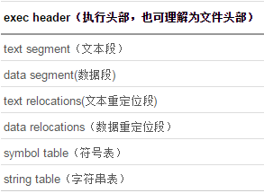
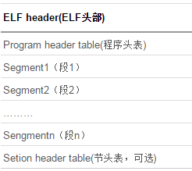
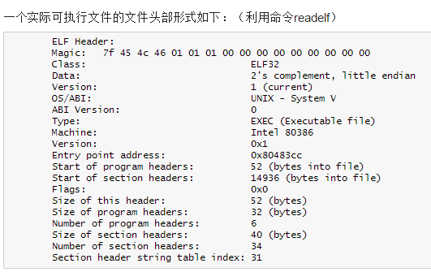
原理 - ELF

Slide 4
原理 – 闭源世界（Windows）
My Applications
Middleware
SDKs
OS :: kernel
OS :: libs
HOST Hardware

Slide 5

原理 – 开源世界（Linux）
My Applications（+debuginfo）
Middleware(+debuginfo)
SDKs(+debuginfo)
OS :: kernel
*::debuginfo
OS :: libs
HOST Hardware

Slide 6
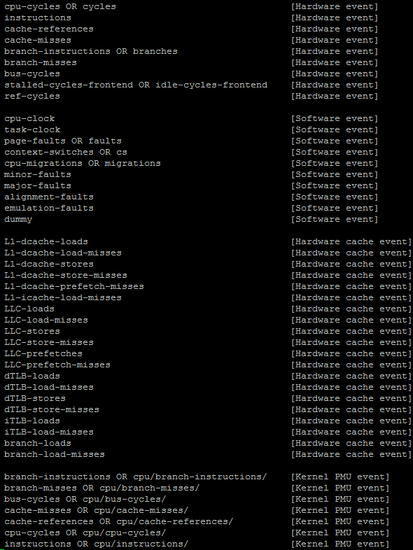
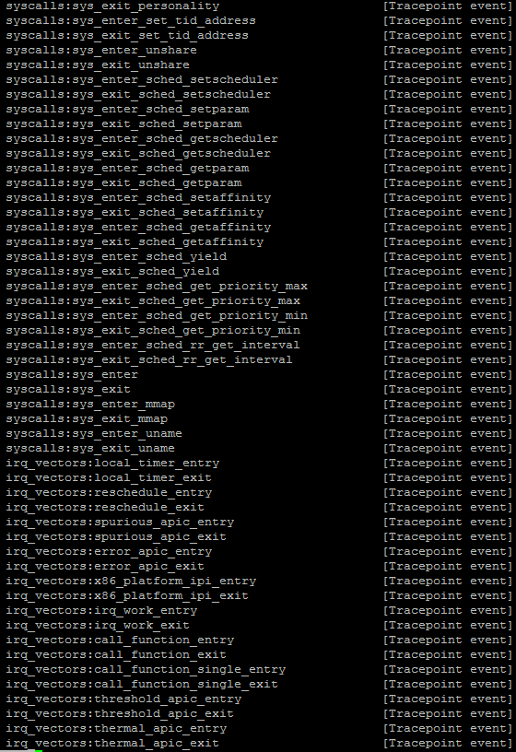
原理 – 性能/perf_event

Slide 7
方法+工具 – 常用
nm, readelf
阅读 执行文件、so文件、coredump文件
ulimit –c unlimited //打开core文件生成
objdump, objcopy
阅读拆解elf文件
LD_DEBUG
分析库加载情况，LD_DEBUG=help ls

Slide 8
方法+工具 – 测试
安装
OS安装介质
源代码
基准化测试之用
HOST+OS
NIC + Net-protocol
吞吐量，延迟
更专业更精确更客观
同类工具对比测试更客观更可信
提醒：不要贸然自己编写基准测试工具
工具集（不全）：
htop, iftop
unixbench, lmbench3
qperf, netperf, iperf, sockperf
iozone
ab, httperf, webbench

Slide 9
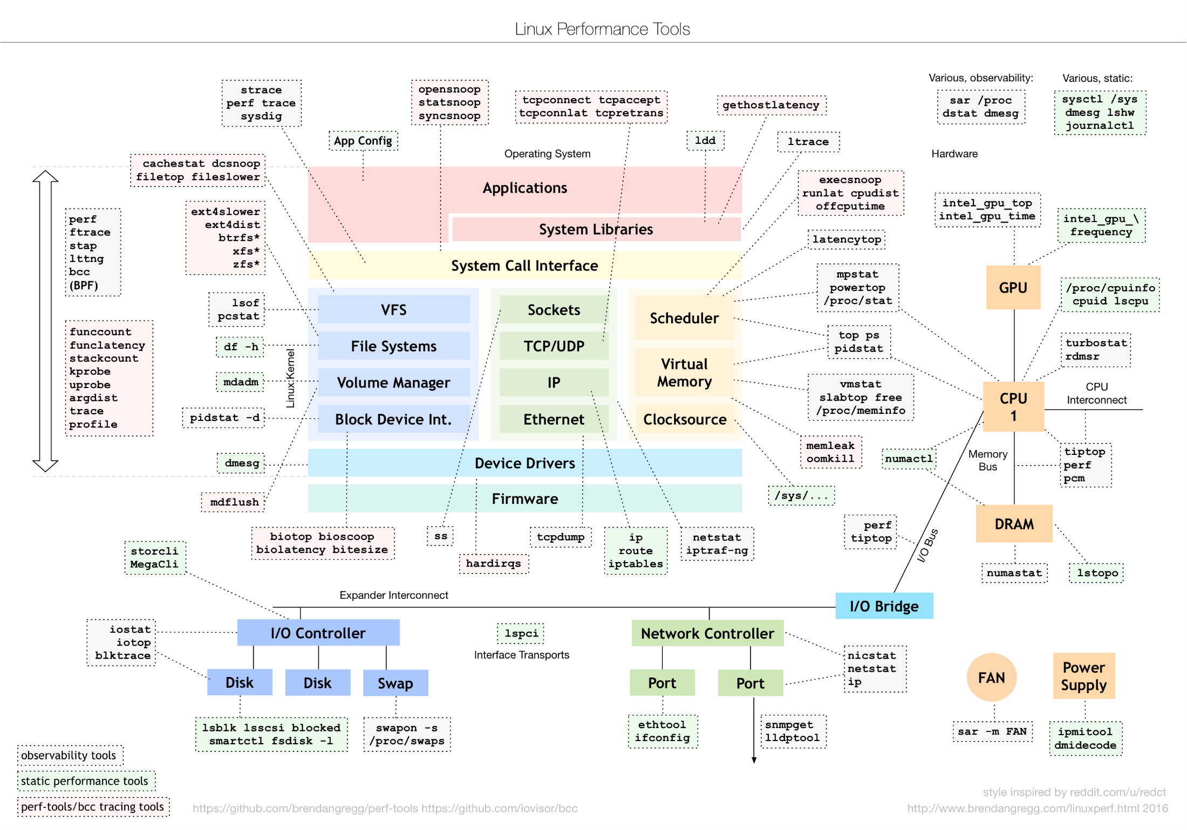
方法+工具 – linux性能工具

Slide 10
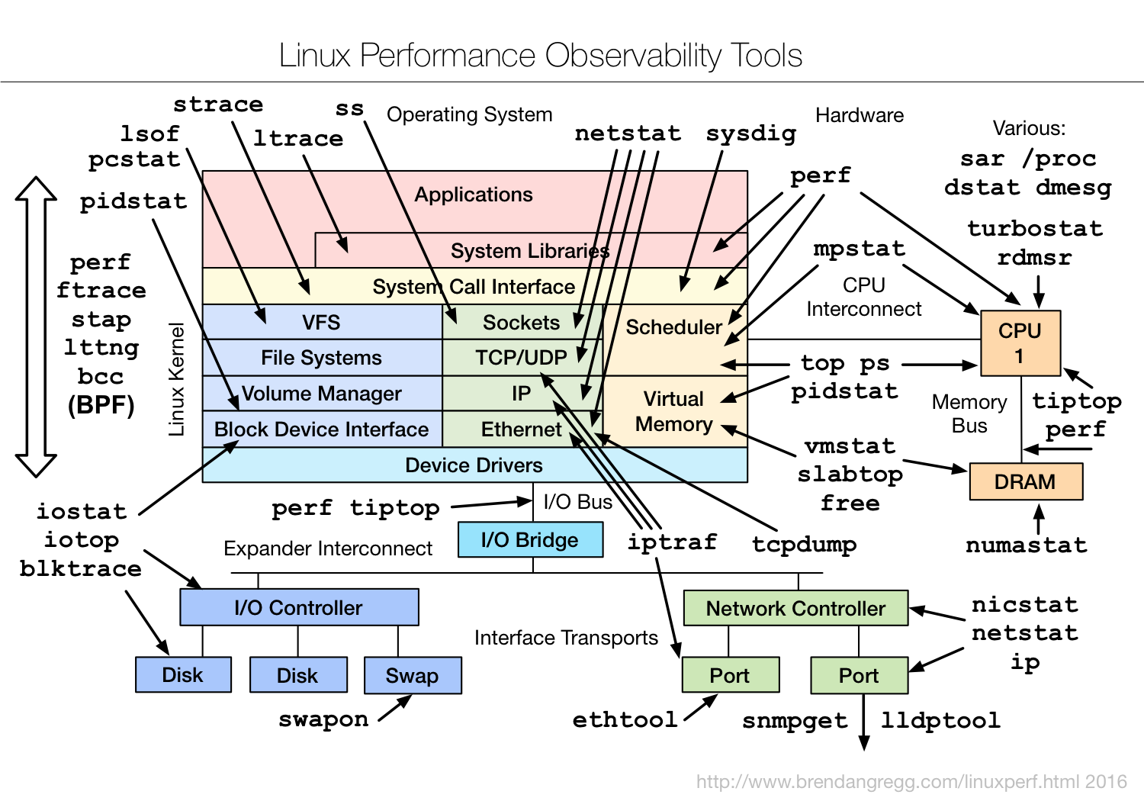
方法+工具 – linux性能工具

Slide 11
方法+工具 – 推荐之perf
关注项全面
测试宏观性
数据的客观度，准确度

Slide 12
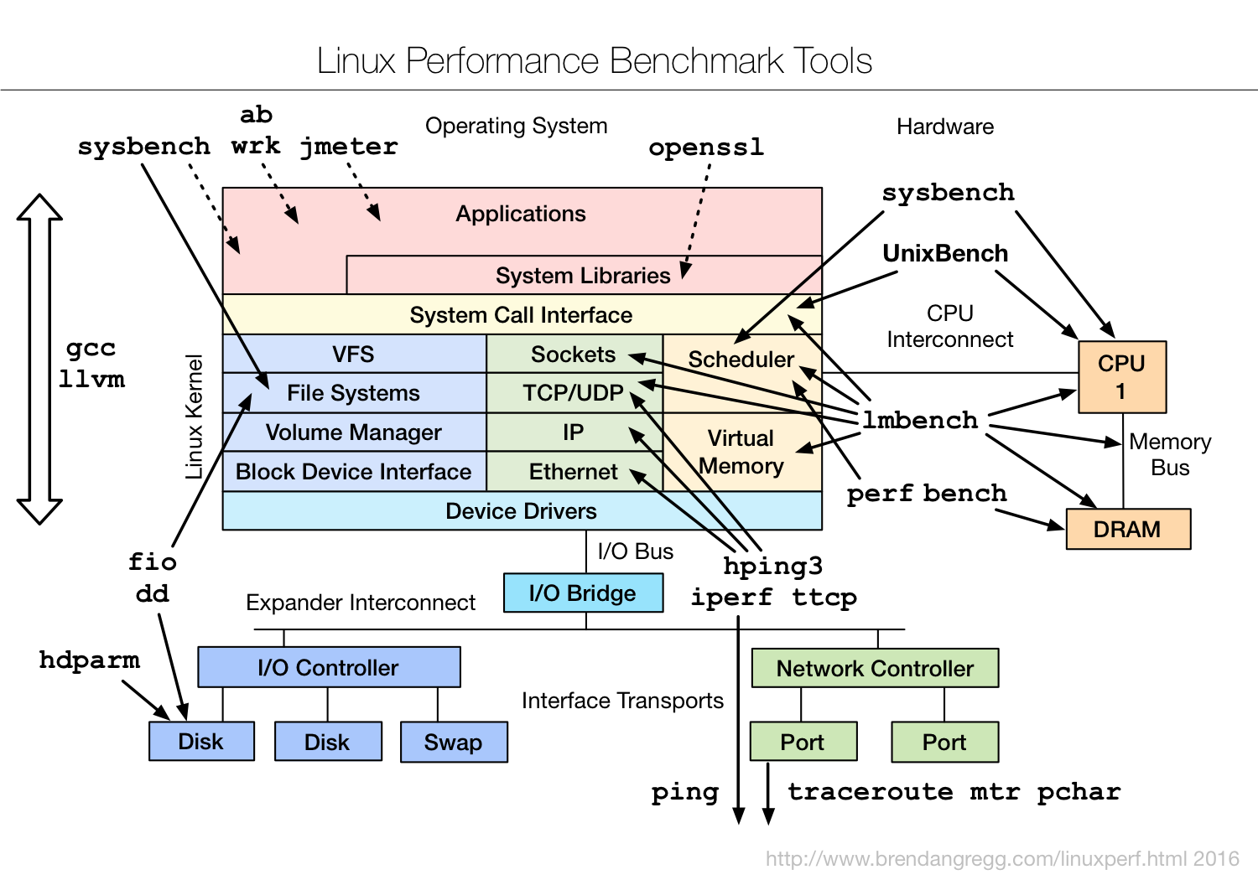
方法+工具 – 推荐之perf
关注项全面
测试宏观性
数据的客观度，准确度

Slide 13
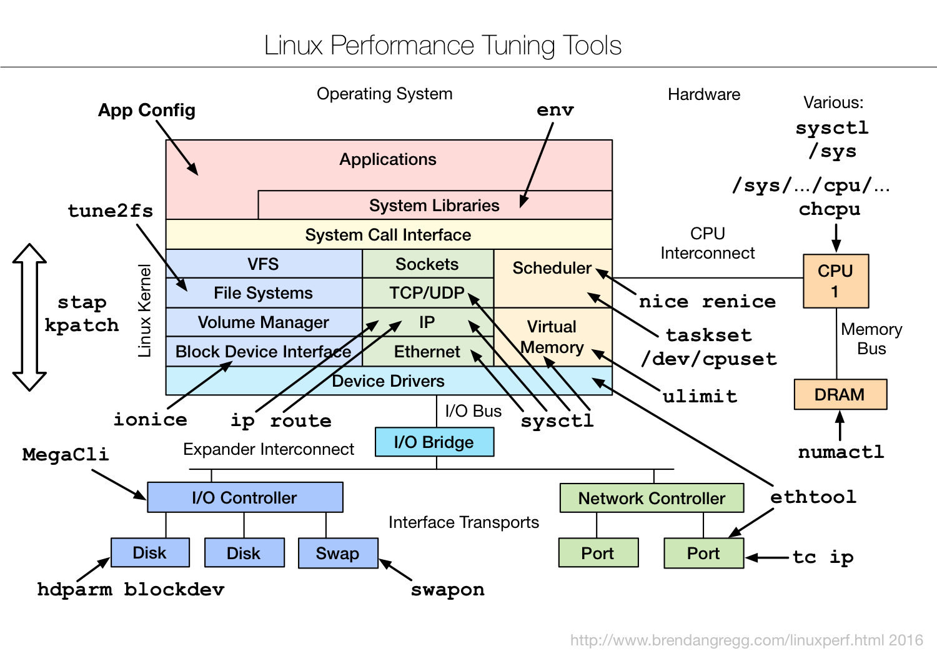
方法+工具 – 推荐之perf

Slide 14
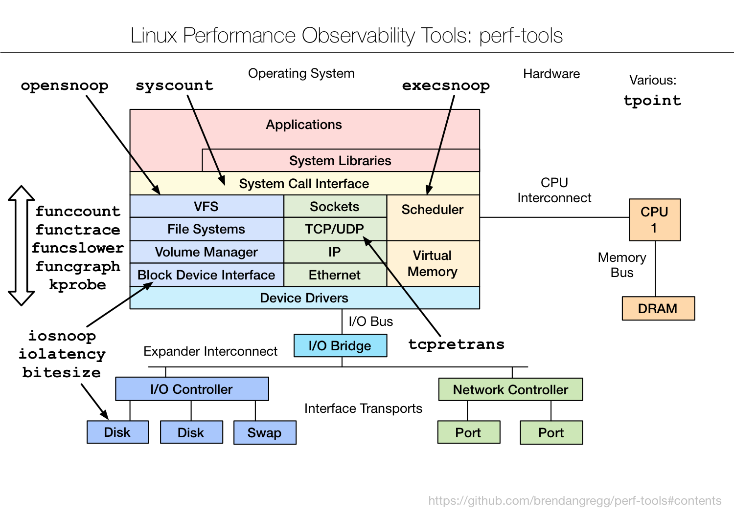
方法+工具 – 推荐之perf

Slide 15
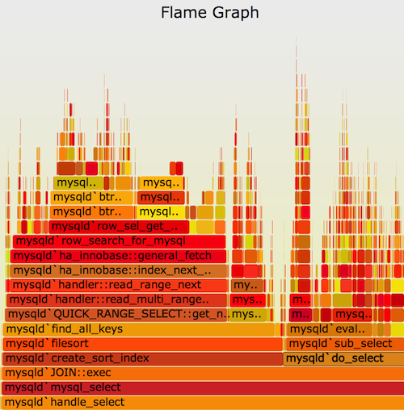
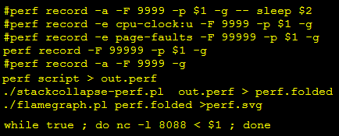
方法+工具 –推荐之flamegraph（数据视图工具）
Perl
SVG格式
数据视图法
分析方法
浏览器

Slide 16
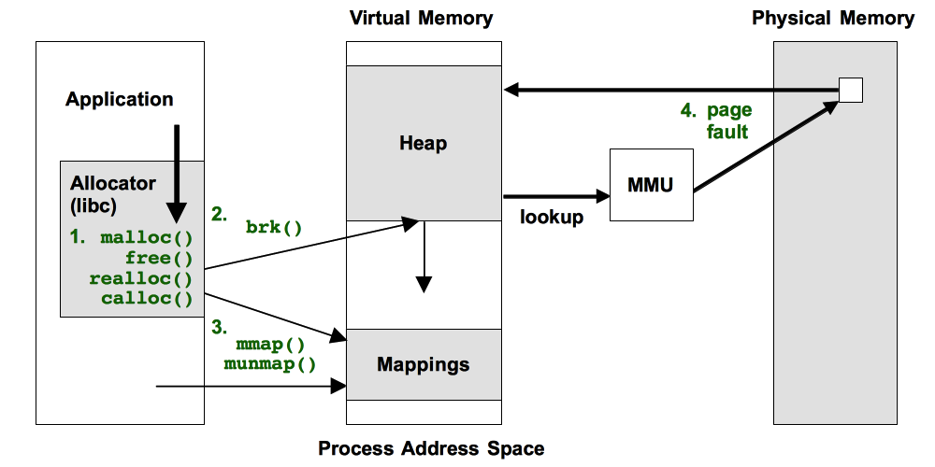
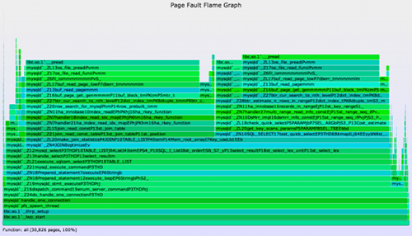
方法+工具 –推荐之flamegraph（数据视图工具）

Slide 17
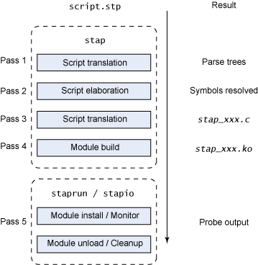
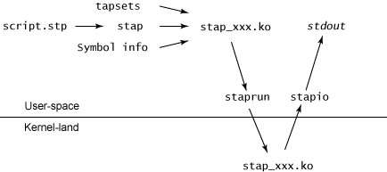
方法+工具 –推荐之systemtap

Slide 18
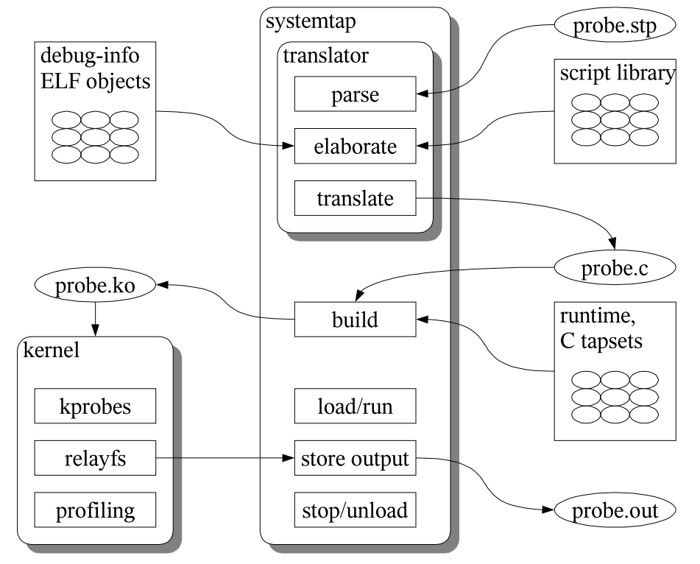
方法+工具 –推荐之systemtap
渊源和现状
安装配置systemtap
安装debuginfo
编写stp脚本
运行stp，收集分析结果

Slide 19
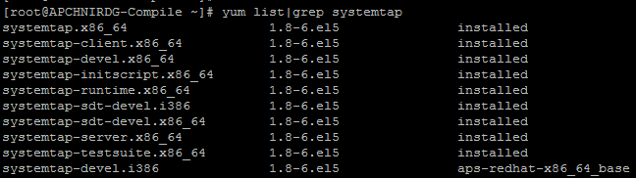
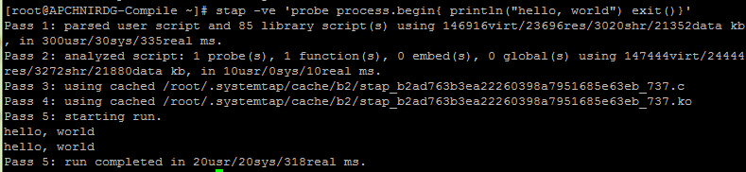
方法+工具 – systemtap安装
基本安装包
stap 的HelloWorld

Slide 20
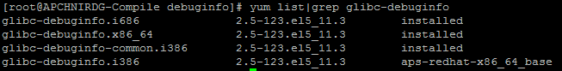
方法+工具 – debuginfo安装
基本安装包
注意内核版本号
# uname -rm
2.6.18-194.el5 x86_64
需要安装（debuginfo.centos.org）
kernel-debuginfo-common.x86_64
kernel-debuginfo.x86_64
kernel-debug-debuginfo.x86_64
glibc 的debuginfo

Slide 21
方法+工具 – stap使用技巧
Marker
探针宏，空操作对代码运行无任何影响
在源代码里
#include <sys/sdt.h>
STAP_PROBE#(provider, MARK, arg1, arg2, , ,);
在.stap里
probe process(“##").provider(“provider”).mark(“MARK"){
… $arg1.. $arg2….
}

Slide 22
运用策略 – 一种新方法新规范（DTP）
Build阶段
生成debuginfo，如gcc –g
与优化无关，如可以 gcc –g3 –O3
注意：debuginfo 与性能基本无关，与尺寸相关
发布阶段
分离debuginfo，形成可发布的release文件，存档debuginfo
关键工具 - objcopy
析出debuginfo信息到新文件
objcopy --only-keep-debug $< $<.debuginfo
剥离执行文件里的debuginfo
objcopy --strip-debug $< $<.stripdebug
为没有debuginfo的执行文件挂接debuginfo
objcopy --add-gnu-debuglink=$<.debuginfo $<.stripdebug
注意：build版本信息非常关键
现场追踪阶段
获取二进制版本信息，获取对应debuginfo文件
ReleaseExeFile + debuginfo，进行现场动态追踪分析

Slide 23
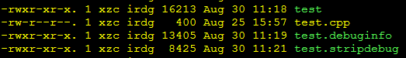
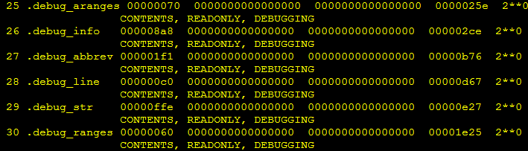
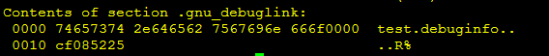
运用策略 – 一种新方法新规范（DTP）
objdump –h test
objdump –h test.debuginfo
objdump –s test.stripdebug

Slide 24
运用策略 – Application Trace
调用栈，层次结构
执行路径，数据信息
独立进程
动态库
不同进程
底层代码/接口
通讯协议/文件IO
cpu耗时、调度

Slide 25
运用策略 – System Profiling
动态资源瓶颈
热点，片上 on-CPU
空闲情况，片下 off-CPU
执行累计、延迟

Slide 26
运用策略 – On-site maintenance
无害化现场情况收集
即时的运行分析
异常侦测、分析、排查
打造运维工具集

Slide 27
运用策略 – Performance testing
模块吞吐量测试
系统延迟测试
跨进程测试分析
任意测试点收集
复杂组合要素匹配下的运行期资源监控
通过内核态分析用户态问题
通过基础库分析上层应用性能问题

Slide 28
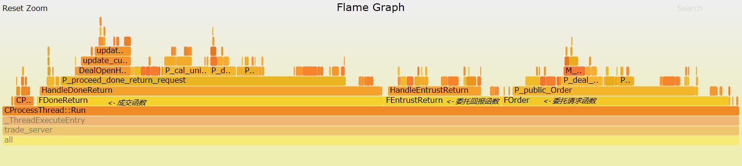
效果展示 – perf (cpu-clock) + flamegraph
针对某交易核心进程进行采样（10000）

Slide 29
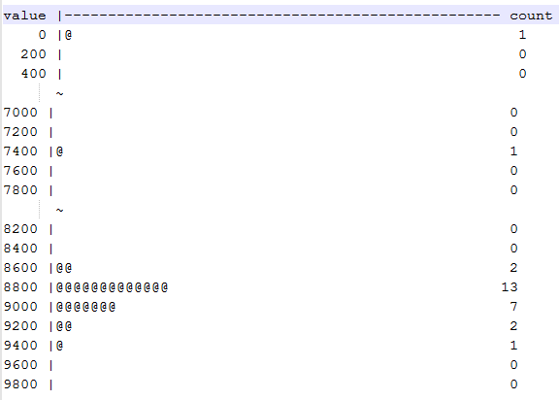
效果展示 - systemtap
编写stp脚本收集交易核心处理调用次数（收集周期为10秒，调用数/秒）

Slide 30

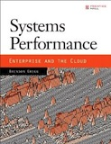
学习资料和交流
公司SVN
https://10.253.47.223/svn/Peripheral_Products/kos/source_code/others
https://10.253.47.223/svn/Peripheral_Products/规划和设计/期货部系统规划-2015/V8T极速化/杂项
互联网方面
http://www.brendangregg.com/flamegraphs.html
https://sourceware.org/systemtap/
个人或社区贡献
章亦春的openresty
https://github.com/openresty/nginx-systemtap-toolkit
https://github.com/brendangregg/systemtap-lwtools
性能之巅

